Slide 1
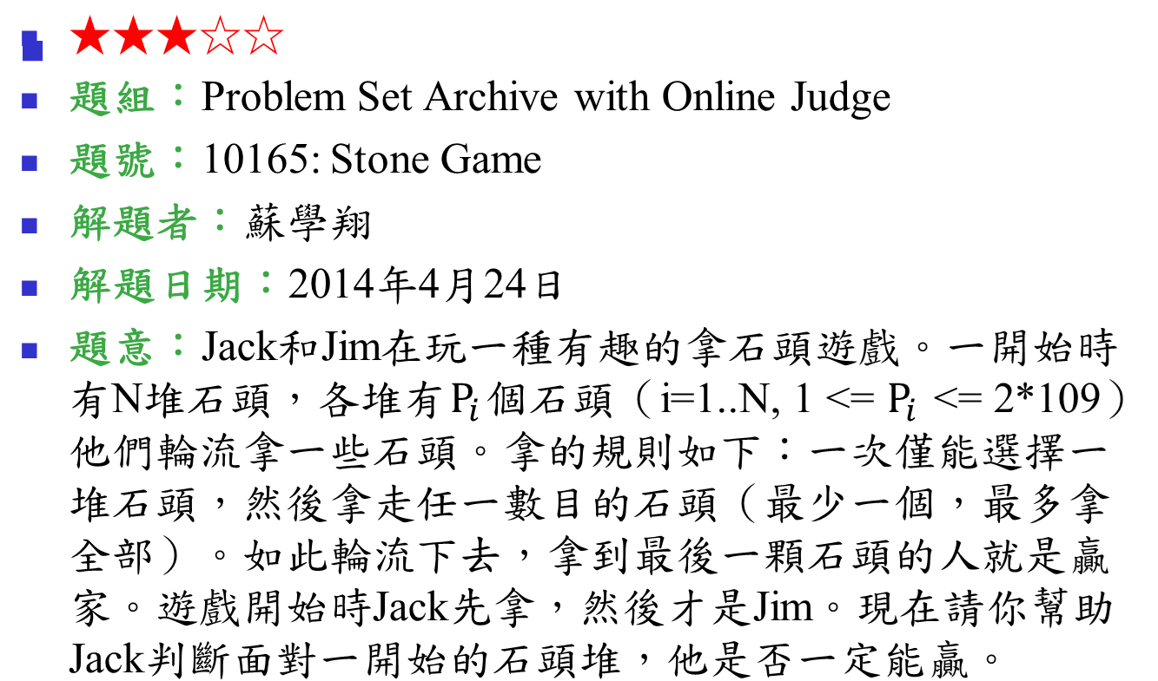
10165: Stone Game

Slide 2
題意範例：
1 Jack 100
100 ➔ Yes Jim
3 Jack 5 1
1 5 1 ➔ Yes Jim 1
4 Jack 1 1
1 1 1 1 ➔ No Jim 1 1

Slide 3

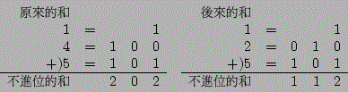
解法：
因為XOR後，若有非零值，根據XOR的特性，必可從某一堆中取出適當顆數的石頭，使得XOR結果回歸為零；而由兩堆石頭的情況可推得，若XOR後值為零，為平衡態，其先手者必輸，故Jack只要在自己非平衡態的時候重複取適當顆數使對方一直處在平衡態，因為XOR特性，處在平衡態的人取不等石頭必會破壞平衡態，故推廣可得知結果：
將每堆石頭個數轉成二進位XOR後，結果若不等於零就是必贏，反之則不一定贏。

Slide 4
解法範例：
3 4 5
=>XOR後結果為： 0 1 0
∴ Jack第一堆取 2
=> XOR後結果為： 0 0 0
Jim第三堆取 5(4+1)
=> XOR後結果為： 1 0 1
∴ Jack第二堆取 3(2+1)
=> XOR後結果為： 0 0 0
Jim取1 Jack取1
=>Jack獲勝
討論：
XOR
the complete theory of Charles Leonard Bouton

